Slide 1
Java 1 A
Java 1.P
Curs 1
Alexandra Bulaceanu

Slide 2

IO Streams – Fluxuri de input-output
fluxuri folosite de sistem pentru a transfera date intre 2 endpoint-uri/2 puncte
• un endpoint - aplicatia
• al doilea - un fisier/consola/alta aplicaite

Slide 3
IO Streams
In functie de cum circula datele:
1. Fluxuri de input = de intrare
2. Fluxuri de output = de iesire
Ambele din pachetul java.io.*
IOStream != Streams API
-datele pot circula intr-un singur sens

Slide 4
IO Streams
• nu pot face si citire si scriere in acelasi flux; pot face citire de la end-point1 spre end-point2; dar nu si invers - trebuie alt flux
Ne gandim daca avem input sau output relativ la aplicatie - daca aplicatia noastra e punct central sau unul dintre endpoints
Input - daca datele vin spre aplicatie (ex: System.in)
Output - daca datele se duc in afara aplicatiei(ex: System.out)
Cand procesul de scriere/citire se face intre 2 sisteme din aceeasi retea - ceea ce e flux de intrare pentru prima, va fi flux de iesire pentru a doua

Slide 5
IO Streams
Fluxuri de low - level - ne permit sa citim informatia numai sub forma de bytes
Fluxuri de high—level - le folosim in mod direct
in realitate fluxurile sunt doar low-level
Fluxurile high-level = unelte folosite de catre programatori pentru a simplifica lucrul cu cele low-level

Slide 6
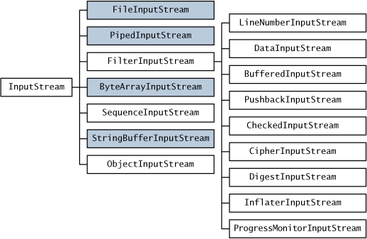
IO Streams

Slide 7
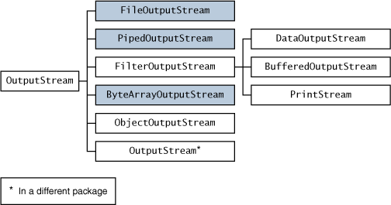
IO Streams

Slide 8
Low-level:
InputStream
OutputStream
FileInputStream
FileOutputStream
ByteArrayInput/OutputStream

Slide 9
Clasificare low si high level
High level (design pattern utilizat -> Decorator):
DataInputStream; DataOutputStream
BufferedReader; BufferedWriter
PrintStream; PrintWriter
ObjectOutputStream; ObjectInputStream

Slide 10
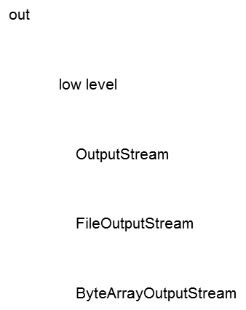
Clasificare low si high level
in
low level
InputStream
FileInputStream
ByteArrayInputStream

Slide 11

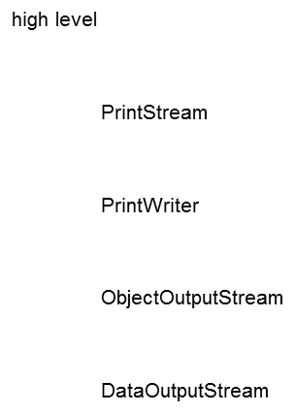
Clasificare low si high level
In
high level
BufferedReader
ObjectInputStream
DataInputStream

Slide 12
IO Streams
Cele mai folosite sunt clasele ce contin un buffer intern
Buffer = locatie din memorie in care datele sunt puse inainte de a fi transferate - in momentul in care scriu date - daca scriu intr-un anumit interval temporal/cantitate, ele nu sunt transferate direct; mai degraba sunt colectate mai multe si abia dupa le trimitem; La prima categorie, le trimitem in mod direct pentru fiecare in parte; de asmenea am nevoie de sincronizare intre endpoint-uri
Daca le trimit buffered - ele se pun intr-o locatie de memorie interna si facem transfer o singura data contract de “intelegere” intre EP-uri - minimeaza timpul de transfer

Slide 13
IO Stream
out din clasa System este declarat cu ajutorul lui PrintStream - o sa-l folosim si pentru a scrie in fisiere - e comod de folosit pt ca print/println nu arunca exceptii checked niciodata;
BufferedWriter e mai complicat de folosit pentru ca metodele lui arunca exceptii checked - inseamna ca va trebui sa le tratam pe fiecare in parte - IOException si FileNotFoundException(subclasa a primei) - mare grija pentru unreacheable statement
ObjectOutputStream/InputStream - scrierea si citirea de instante de obiect prin mecanism al masinii virtuale - motor de serializare

Slide 14
IO Streams
BufferedReader -> primeste ca parametru o instanta de Reader pentru a specifica logica de citire
Exista 2 tipuri de Reader pe care le pot folosi –
FileReader - date de tip text, se face in functie de caractere - char-wise
InputStreamReader – orice fel de date- se face citire byte cu byte

Slide 15
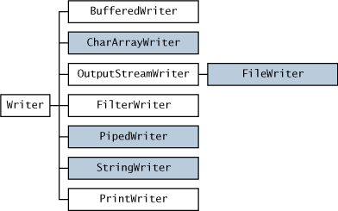
IO Streams

Slide 16
IO Streams
Orice flux e o resursa - e un obiect care se imprumuta - trebuie inchis
Resursa -> mosteneste interfata AutoCloseable

Slide 17
IO Streams
Nu pot fi transferate prin fluxuri instantele oricarei clase.
Clasa trebuie sa fie serializabila - sa mosteneasca pe Serializable din java.io.Serializable - interfata Marker - o interfata care nu contine metode, ci doar marcheaza o caracteristica.
• Daca cumva clasa nu mostneste si incercam sa trimitem prin flux - exceptie NotSerializableException(checked);
Serializarea se refera doar la starea obiectului -> atribute

Slide 18
IO Streams
Procesul invers, de citire a unui obiect serializat pentru a-i reface starea originala, se numeste deserializare
Pentru ca partea de serializare sa functioneze cum trebuie, intr-un abore de mostenire trebuie ca toata lumea sa mostneasca pe Serializable
In urma citirii unei instante de obiect ce a fost obtinut in urma serializarii se apleaza constructorul doar pentru clasele ce NU sunt serializabile in lantul de mostenire

Slide 19
IO Streams
Modificatorul Transient
ne ajuta sa marcam atributele care nu trebuie serializate
- modalitate la a face “skip” pe anumite atribute ale obiectelor
- pot fi valori sensibile din privinta securitatii, cum ar fi parole -> nu le vrem puse pe fluxuri, fiindca s-ar afla la deserializare
poate sunt fisiere de dimensiuni mari - sau pur si simplu e ceva ce nu este serializabil

Slide 20
IO Streams
Versionarea obiectelor serializate
-prin modificari ulterioare aduse unor obiecte, se intampla ca ceva ce s-a salvat la un anumit moment sa nu mai corespunda cu starea actuala
->InvalidClassException
-se poate adauga o constanta publica public static final long serialVersionUID
->versiunea obiectului

